Slide 1

Proyek 1 – Aplikasi Food Court
Kelompok 2
Atika
Cahya
Regawa
Rizki
Tiara
ALLPPT.com _ Free PowerPoint Templates, Diagrams and Charts

Slide 2
Aplikasi Food Court
-------------------------------------------------------------------------------
Aplikasi ini merupakan sebuah layanan yang bertujuan untuk mengefisienkan sistem Food Court.

Slide 3
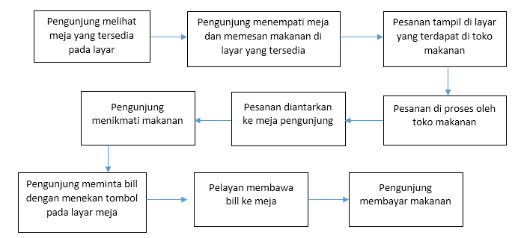
Proyek 1 – Aplikasi Food Court
Alur

Slide 4
Proyek 1 – Aplikasi Food Court
Keunggulan
Adapun keunggulan sistem ini disbanding dengan sistem konvensional:
Pengunjung tidak usah mengantri untuk memilih orderan
Pengunjung yang datang sendiri tidak usah khawatir kehabisan tempat ketika order karena order langsung di meja
Bisa mengorder makanan beramai-ramai (biasanya order makanan di wakilkan)
Pilihan menu yang beragam
Minta bon tidak usah teriak teriak

Slide 5
Proyek 1 – Aplikasi Food Court
Ide
Pembayaran menggunakan debit
Ditampilkan video/games ketika pengunjung menunggu pesanan
Pengunjung dapat menambahkan keterangan pada pesanan (ex: jangan pakai garam)
Tampilkan iklan pada meja.

Slide 6
Proyek 1 – Aplikasi Food Court
Progress
Sudah mempelajari mengenai penggunaan Database (MySql)
Sudah mempelajari tools untuk pengerjaan proyek (ex : Git)

